Slide 1

Busplan 2.0 Eindoplevering
Jan, Jaron, Givan, Pieter en Noah

Slide 2
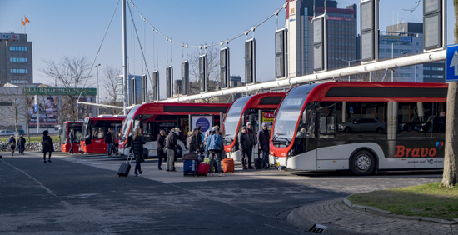
Wat hield de opdracht in

Slide 3
Wat hebben we gebruikt
Docker voor de database
Reactjs voor de frontend
C# voor de backend
Notes:
Docker zodat iedereen bij de database kon.
Reactjs omdat we volgend semester Hiermee gaan werken en we al kennis wilde opdoen hiervan
C# omdat dit bij ons al bekend was en het een requirement was.

Slide 4

Change request
Het in rijden als bus ook op de mobiel maken

Slide 5
Vragen / opmerkingen?

Slide 6
Wat hebben we gedaan deze sprint?
De app werkend gekregen op een telefoon.
De database op een server gezet zodat we er ook met de mobiel erbij kunnen.
Meer testen geschreven.
De puntjes op de i gezet.

Slide 7
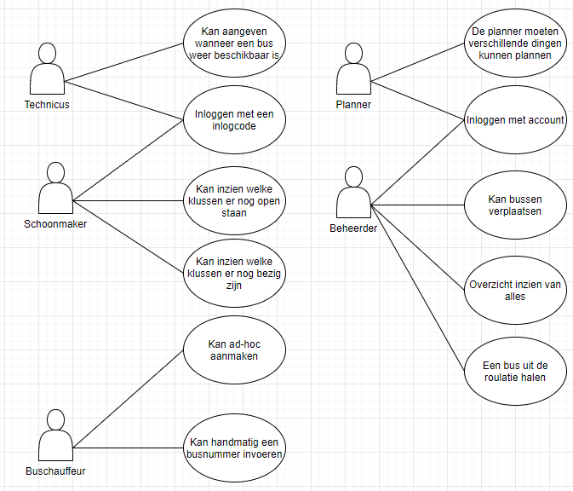
Requirements

Slide 8
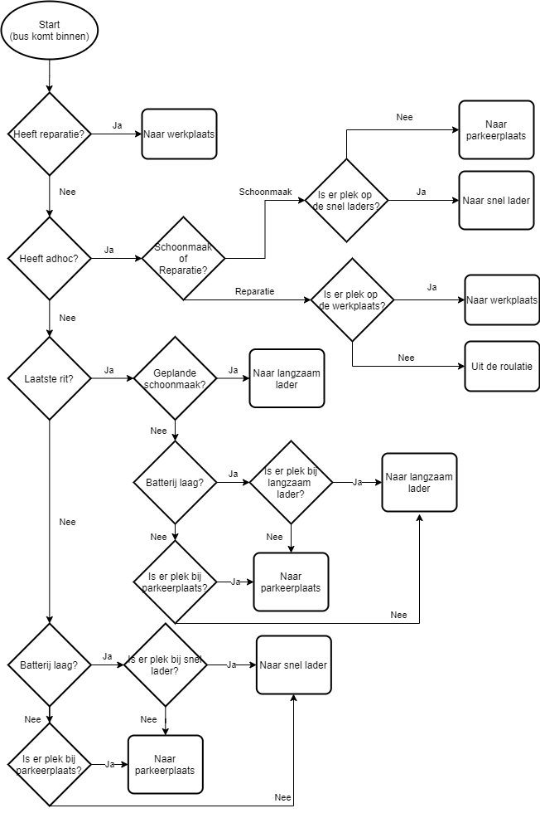
De Flow

